Slide 1
Styrets evalueringsrapport 2021

Slide 2
Hilsen fra styret
Det er ingen tvil om at Kongsberg Jazzfestival legger bak seg et spesielt år på mange måter. Først og fremst er styret utrolig stolte av alle som var med på å gjennomføre en festival under særdeles spesielle omstendigheter. At det skulle være mulig å gjennomføre en festival under stadig skiftende korona-restriksjoner var ikke en selvfølge. Det som lenge ble omtalt som en nedskalert korona-festival, viste seg å bli en fullverdig festival med flesteparten av de essensielle festivalelementene til stede. Organisasjonen fikk bryne seg på nye utfordringer og nye strukturer for samhandling, og forhåpentligvis har det å lage festival under helt andre omstendigheter enn normalt, ført til ny læring og ny input for hvordan ting kan løses. Dersom Kongsberg Jazzfestival skal kunne levere en fullgod festival igjen i 2022, var det også viktig å gjennomføre en festival dette året. Styret ønsker å takke alle involverte for innsatsen!
Det siste året har også bydd på utfordringer av en annen art. Saken om at festivalen valgte å ikke forhandle frem en ny sponsoravtale med Kongsberg Gruppen har vært opprivende for organisasjonen, og har ført til polariserte fronter og opphetede kommentarfelt i lokalsamfunnet. For festivalen endte det opp med et ekstraordinært funksjonærmøte i april, der deler av styret ble byttet ut. Den nye ledelse i festivalen, både i styret og i administrasjonen, har hatt mange utfordringer i 2021.
Den 6.-9. juli 2022 går den neste utgaven av Kongsberg Jazzfestival av stabelen. Da er det tre år siden sist det ble arrangert en fullskala festival uten restriksjoner. Styret varslet i vår at det i forbindelse med både pandemi, sponsordiskusjon og skifte av personer i flere nøkkelposisjoner i festivalen, har vært nødvendig å ta en fot i bakken og stille oss noen sentrale spørsmål: Hva skal Kongsberg Jazzfestival være? Hva er vårt viktigste oppdrag som Kongsbergs største kulturaktør? Hva er vårt viktigste oppdrag som landets største og ledende jazzfestival? Hva er formålet vårt og i hvilken grad etterlever vi dette sammen med målene i gjeldende strategiplan? Hvordan skal samarbeidene med lokalt og nasjonalt næringsliv se ut?
Denne øvelsen har vi nå gjort internt i organisasjonen, og vi har gjort den med våre eksterne samarbeidspartnere. Innspillene vi har fått viser at det er mange meninger om festivalens samfunnsoppdrag. Gjennomgående for de fleste innspillene vi har fått, er å ivareta festivalens kjernevirksomhet som en formidler av jazz. Samtidig mener både styret og de fleste som har levert innspill til strategiarbeidet, at en bred og inkluderende festival som spiller på lag med Kongsbergs lokalbefolkning, er viktig for å lykkes. I funksjonærmøtet presenteres et utkast til revidert strategiplan for 2022-2025. I større grad enn å revolusjonere festivalens virke, jobbes det med å ta med oss alt det gode arbeidet som er gjort i festivalen i forrige strategiperiode, og gjøre enkelte justeringer for å avstemme kartet mot terrenget, og imøtekomme innspillene som har kommet inn. Vi ser frem til videre innspill til dette viktige arbeidet for festivalens fremtid.
10. November 2021, styret i Stiftelsen Kongsberg Jazzfestival
.

Slide 3
Årets gruppeledere og produsenter
Akkreditering | Ingunn Rokstad og Gunn Merethe Aagaard | Service | Katrine Smemo Granlund
Bar | Trine Raknes | Teknisk | Petter Norby
Barnival | Bjørn Schirmer-Nilsen | Transport | Trond Brandtzæg
IKT | Thomas Hellberg Hagen | Vakt | Erika Fonsdal og Mina Jønnum Grimnes
Jazzboksen | Lisa Løebekken | Verneombud/smittevern | Roe A. Sørby
Kaos | Per Arne Torkaas-Skalberg og Johanne Nesmann | Økonomi | Wivi Evadatter Jahnsen
Media | Ingvild Støa Skrede og Anders Barrow | Produsent | Ståle Liavik Solberg
Programkomité | Jan-Olav Styrvold | Produsent | Joakim Kasin Jakobsen
Salg | Mona Sanden Olivier | Produsent | Linn Margrethe Skoie
Sanitet | Hilde Wedde

Slide 4
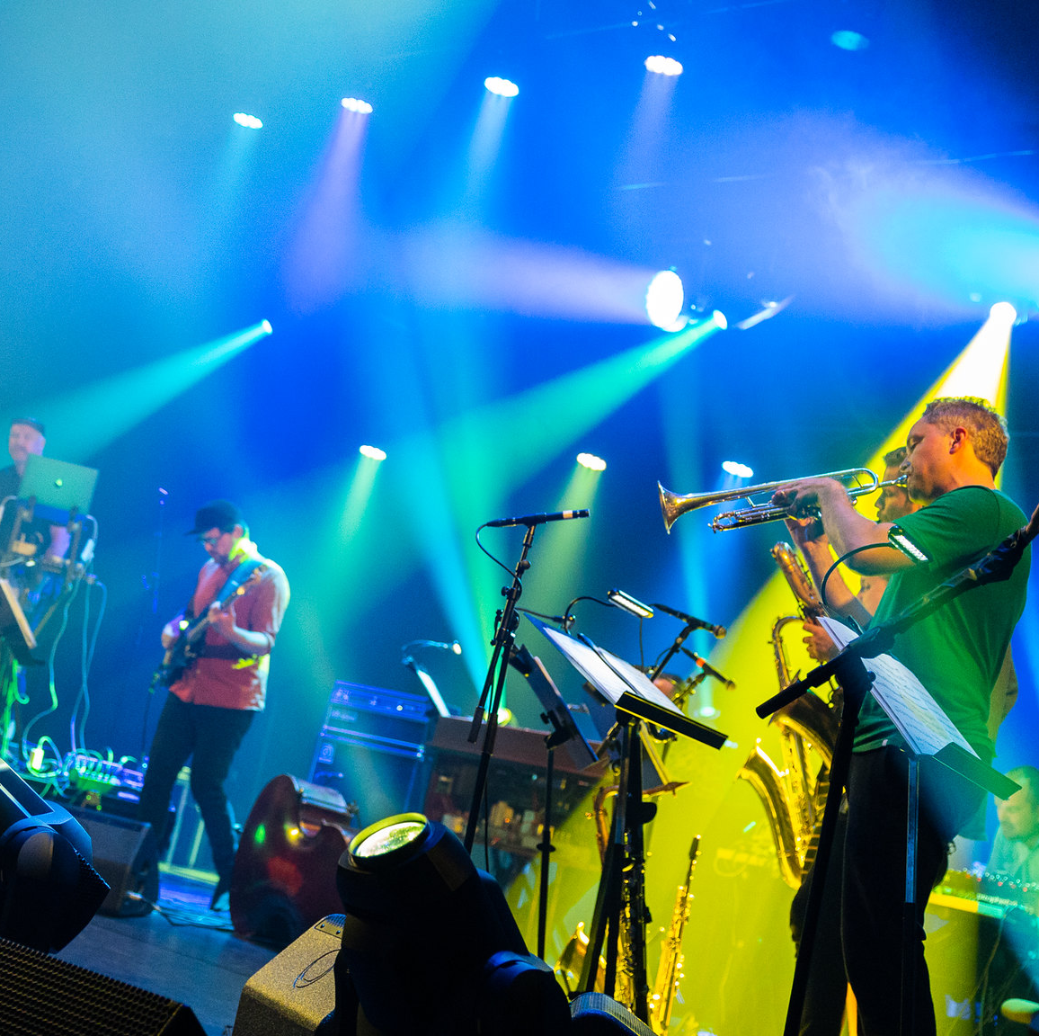
Verdt å huske fra annerledesåret 2021
En fullverdig festival, på tross av restriksjoner, smittevern og usikkerhet
41 konserter på hovedprogrammet, fordelt på 12 spillesteder
5800 besøkende på billetterte konserter
Tre bestillingsverk
  Håkon Kornstad & Oslo jazzensemble: Mid-Atlantic
  Nils Petter Molvær: Frameworks
  Martin Horntveth: Polaroid
Folkefest på Gamle Norge, Jazzboksen og i Festivalgata

Slide 5
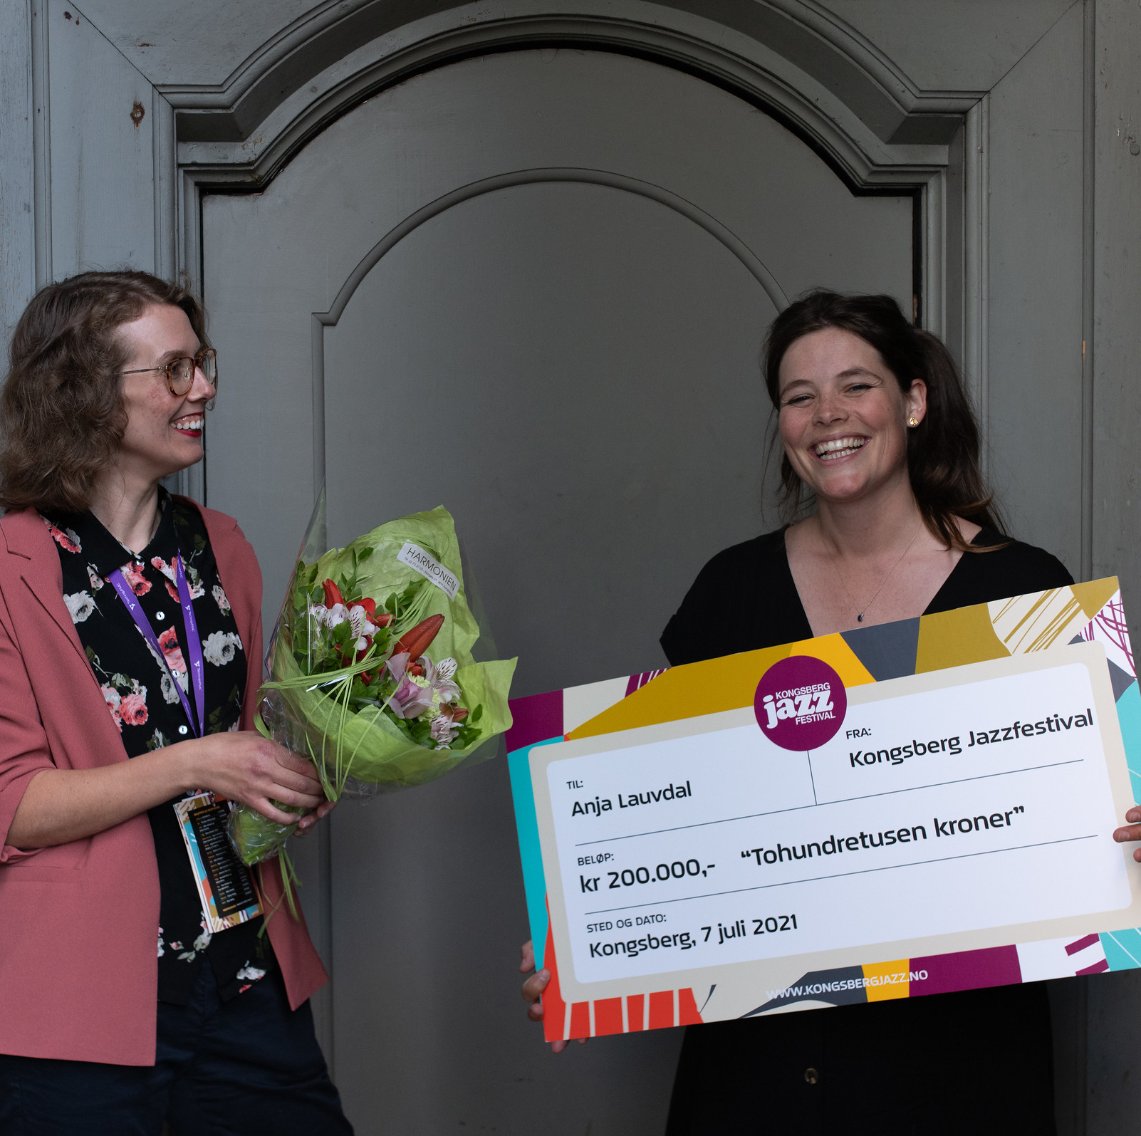
Verdt å huske fra annerledesåret 2021
Anja Lauvdal mottaker av festivalens store musikerpris
To rekrutteringsprisvinnere:
  Andreas Hesselberg Hatzikiriakidis
  Reidun Ottersen
Ny spillestedsorganisering
300 funksjonærer

Slide 6
Styrets bestilling til programkomiteen for 2022
Kongsberg Jazzfestival skal by på Norges beste jazzopplevelser
Musikk av høy kvalitet delt i tre hovedkategorier:
  Nyskapende jazz
  Jazz for jazzfolk
  Folkelig med aksept i jazzmiljøet og kommersiell appell
"Nyskapende" skal revitaliseres og gi oss et distinkt særpreg som skiller oss fra andre festivaler
Flere unike konsertopplevelser som kun oppleves på Kongsberg Jazzfestival, særlig innenfor jazzsegmentet
  Festivalen må jevnlig initiere nye prosjekter og samarbeid og søke finansiering til disse

Slide 7
Styrets bestilling til programkomiteen for 2022 – forts.
  Presentere musikk fra hele verden
  Revitalisere Barnivalen og Kvarten med ny Tubaloon-scene
  Rekruttering av et yngre publikum
  Unge talenter og nye navn innenfor jazzen
  Fremme god kjønnsbalanse og jobbe med mer mangfold på scenene
  Økt fokus på tverrkunstneriske produksjoner
  Antall konserter på hovedprogrammet: ca 50

Slide 8
Økonomi
År | Resultat
2021 | + 3 960 136
2020 | - 16 088
2019 | - 423 368
2018 | + 2 446 731
2017 | - 4 571 000
2016 | + 221 000
2015 | + 47 000
2014 | + 783 000
2013 | + 1 128 000
2012 | - 1 500 000
2011 | - 376 000
PROGNOSE
Prognosen er en framskrivning av forventet årsresultat.
Prognosen er beregnet ut i fra kjent resultat per 1.9. og kjente utgifter/inntekter fram til regnskapet avlegges.

Slide 9
Prioriteringer 2022
  Under evalueringshelgen med gruppelederne i festivalen, ble det enighet om at følgende områder skal prioriteres frem mot festival 2022:
Program/publikumsutvikling
  Forbedring av Kirketorget – den gode publikumsopplevelsen
  Publikumsutvikling for målgruppen 13-18 år, både som publikum og funksjonær
  Den gode totalopplevelsen
  Se på hvilke nye muligheter som ligger i utvikling av Kvarten som Barnival- og festivalområde
Kommunikasjon
  Synliggjøre de positive historiene opp mot festival 2022
  Fokus på musikk som kjernen i alt vi driver med
  Omdømmebygging hos ulike interessenter

Slide 10
Prioriteringer 2022
Organisasjonsutvikling:
  Årshjul for gjennomføring og kommunikasjon (intern/ekstern) - forventningsavklaring på leveranser mellom gruppeledere og admin
  Optimalisere bruk av digitale verktøy for bedre samhandling og informasjonsflyt
  Optimalisering av organisasjonen
  Forbedring av dag-til-dag-møtet
Funksjonærer
  Starte rekruttering av funksjonærer tidlig
  Etablering av interngruppe
  Identifisere utviklings- og forbedringsområder for den enkelte gruppe

